Slide 1
“COPD진료지침 (2012 개정)”
Q&A

Slide 2
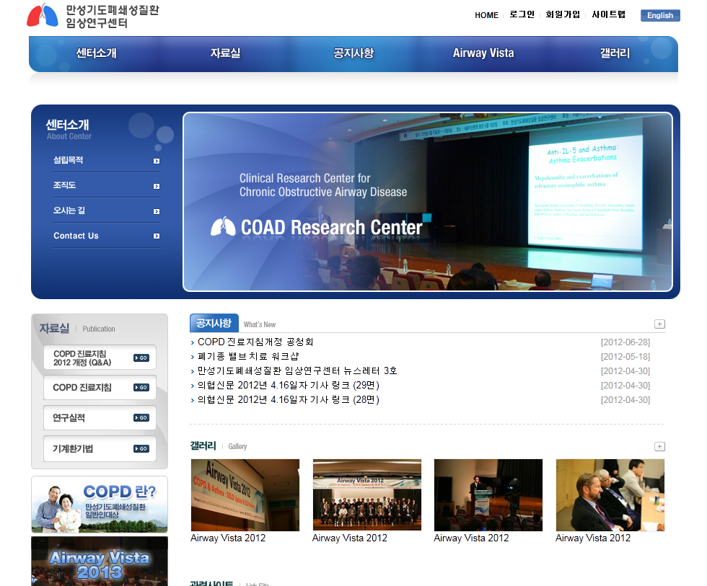
만성기도폐쇄성질환 임상연구센터 http://www.copd-asthma.co.kr/
Click!

Slide 3
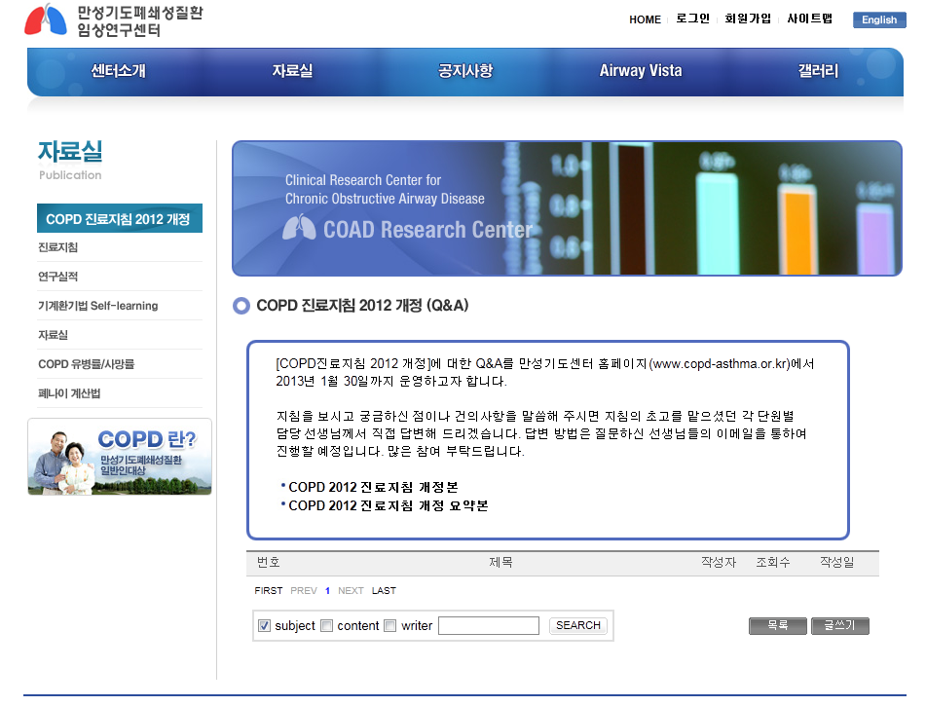
자료실-> COPD 진료지침 2012개정-> 글쓰기
Click!

Slide 4
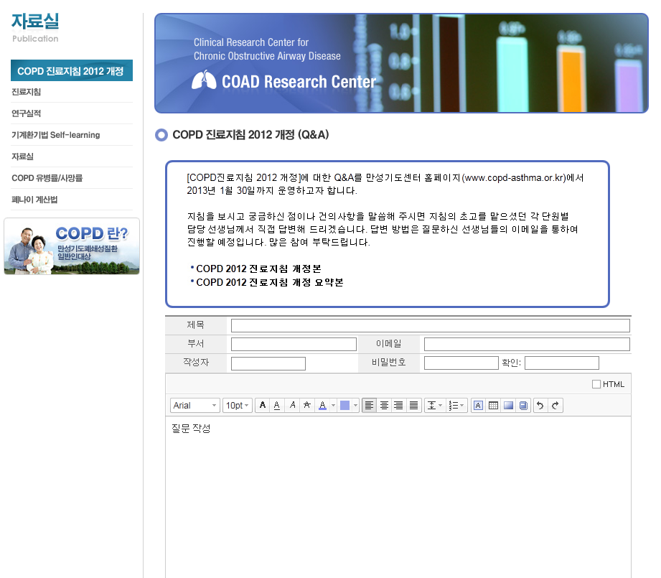
자료실-> COPD 진료지침 2012개정-> 글쓰기
-> 부서, 이메일, 작성자, 비밀번호-> 내용입력
개인정보 입력
질문내용 입력

